Slide 1


Fonksiyonel Gıdalara ve Nutrasötiklere Genel Bir Bakış
Semih İŞBAŞ - 2601150373
İstanbul Üniversitesi, Fen Fakültesi, Biyoloji Bölümü,
Botanik Anabilim Dalı
sisbas@yahoo.com

Slide 2
Tanım
Merriam-Webster sözlük tarafından, nutrasötik terimi şu şekilde tanımlanmıştır: Temel bir besin değerine ek olarak sağlık yararları da sağlayan(takviyeli gıda veya diyet takviyesi gibi) bir gıda maddesi.
Etimolojik olarak ise nutritive ve pharmaceutical kelimelerinden türetilmiştir.
Notes:
nutritive = besleyici
pharmaceutical = ecza ile ilgili

Slide 3
Tanım
Gıdaların, bilimsel birikim gerektirmeden nasıl veya neden kullanıldığının bilgisi olmadan kullanımına fonksiyonel gıda; fakat anemi dışındaki hastalıkların önlenmesine veya tedavisine yardımcı olduğunda buna nutrasötik denir (1).
Nutrasötikler, sadece diyeti desteklememeli, aynı zamanda hastalığın önlenmesinde veya tedavisinde de yardımcı olmalıdır (1).
Bu yüzden, bir tüketici için fonksiyonel bir gıda başka bir tüketici için nutrasötik işlevi görebilir (1).

Slide 4
“Yemeğiniz ilacınız, ilaç da yemeğiniz olsun”
“Bir hastalığın babası kim olursa olsun, annesi her zaman kötü bir diyettir”
Hipokrat
Notes:
İlkel toplumlar her ne kadar gıda kaynaklarından yoksun olsalar da beslenmenin sağlığın korunması rolünü vurgulamışlardır. Hint, Çin, Semavi dinler, Yunan ve Fin mitolojilerinde bu anlayış hakkında bilgi vermektedir. Bu nedenle homeostazı sağlamak ve yaşam kalitesini iyileştirmek için dengeli beslenme fikri yeni değildir.

Slide 5
Fonksiyonel Gıda Üretim Yöntemleri
Fonksiyonel gıda üretim yöntemleri aşağıdaki gibidir (2):
Zararlı bir etkiye neden olduğu bilinen bir bileşeni ortadan kaldırmak. Örneğin, alerjik protein gibi.
Gıdada doğal olarak bulunan bir bileşenin derişimini, öngörülen etkileri indükleyecek biçimde artırılması. Örneğin, günlük alım miktarından daha fazla seviyede sunmak için mikro besin takviyesi gibi.
Normalde çoğu gıdada bulunmayan makro veya mikro besin içermeyen ancak faydalı bir etkiye sahip bir bileşen eklemek. Örneğin, vitamin olmayan antioksidanlar gibi.

Slide 6
Fonksiyonel Gıda Uygulamaları
Genellikle aşırı biçimde tüketilen makro besin (örneğin, yağ) yerine yararlı etki gösteren bir bileşen ile değiştirilmesi (örneğin, işlenmiş (modifiye) nişasta).
İşlevsel bir etki yarattığı veya gıdanın hastalık riski potansiyelini azalttığın bilinen bir bileşenin biyoyararlanımını artırmak.

Slide 7
Fonksiyonel Gıda Kategorileri
Temel gıda | β-karoten içeren havuç
İşlenmiş gıda | Yulaf kepeği
Bileşen eklenerek işlenmiş gıda | Kalsiyum bakımından zenginleştirilmiş meyve suyu
Fonksiyonel bileşen bakımından zenginleştirilmiş gıda | Likopen seviyesi yükseltilmiş domatesler
İzole edilmiş veya saflaştırılmış etken bileşenler | Soyadan izoflavon ve yulaftan β-glukan gibi
Tablo 1. Fonksiyonel gıda kategorileri (2).

Slide 8
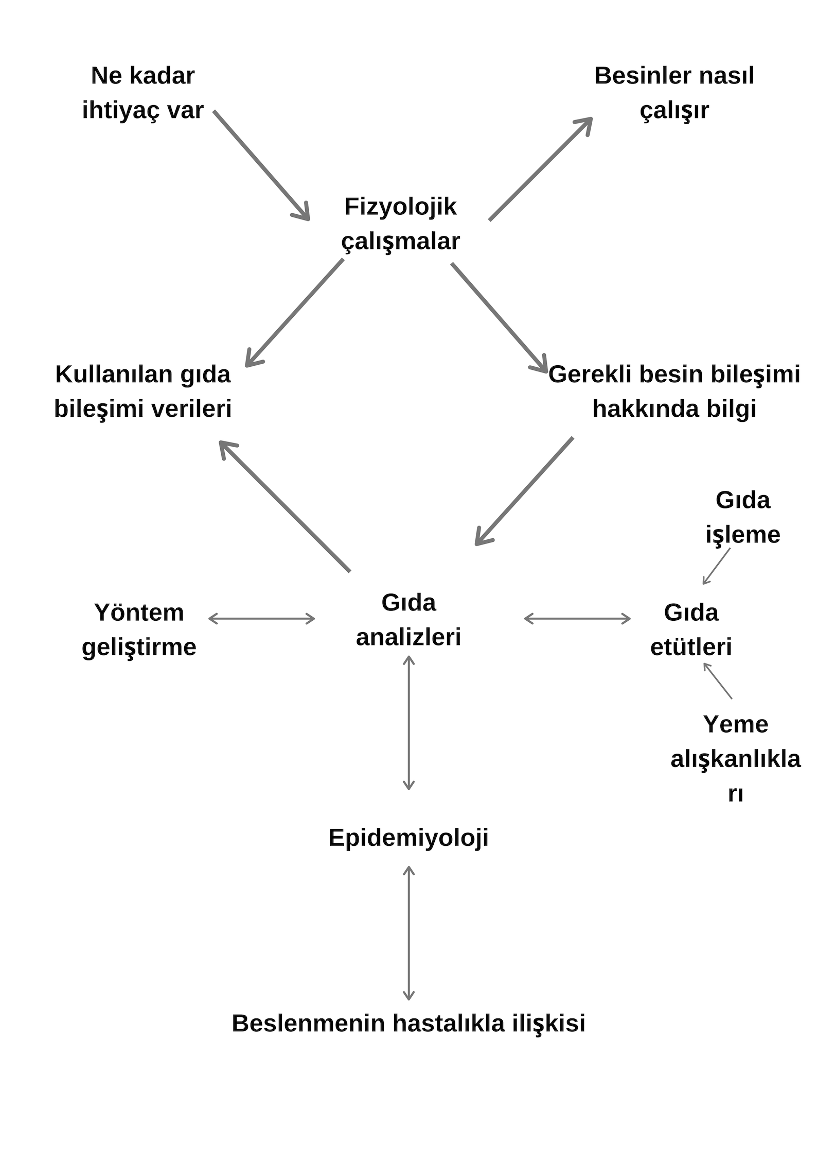
Gıdaların Besinsel Analizlerinin Gıda Ve Beslenme Araştırmaları İle Bütünleştirilmesi
İnsan beslenmesi çalışmalarında, gıdaların bileşimi ideal olarak, bir veya daha fazla başka beslenme araştırması alanıyla etkileşime giren bir araştırma ortamında araştırılır (8).

Slide 9
Fonksiyonel Gıdaların Önemi
EFSA’ya göre Avrupa ülkelerinde en yaygın gözlenen hastalıklar (7):
Kalp damar yolları hastalıkları
Obezite
Hipertansiyon
Tip 2 diyabet
Dislipidemi
Diş çürükleri
Notes:
Çalışma şartlarının ve yaşam tarzının değişmesi gibi nedenlerle homeostazi olumsuz yönde etkilendi. Bunlar da tabii olarak obezite gibi metabolik sonuçlar doğurdu.

Slide 10
Fonksiyonel Gıdaların Önemi
TÜİK verilerine göre Türkiye’deki en yaygın ölüm nedenleri şunlardır:
%38,4 ile dolaşım sistemi hastalıkları
%19,7 ile iyi ve kötü huylu tümörler
%12,5 ile solunum sistemi rahatsızlıkları
%4,9 ile sinir sistemi ve duyu organları hastalıkları
%4,8 ile endokrin sistemi, beslenme ve metabolizma ile alakalı hastalıklar

Slide 11
Fonksiyonel Gıdaların Önemi
Fonksiyonel gıdalar, yaşlanmayı geciktirmek, kronik hastalıkları önlemek, yaşam süresini artırmak ve vücudun yapısını veya işlevini desteklemek için kullanılabilir (4).
50 yıldır yapılan araştırmalar, meyve, sebze ve lifli besin tüketiminin kalp-damar yolları rahatsızlıkları, obezite, diyabet ve bazı kanser türlerine karşı önleyici olabileceğini göstermektedir (4).
Notes:
yaşlanmayı geciktirmek
kronik hastalıkları önlemek
yaşam süresini artırmak
vücudun yapısını veya işvelini desteklemek

Slide 12
Başlıca Fonksiyonel Gıda Bileşenleri
Başlıca fonksiyonel gıda bileşenleri aşağıdadır (4):
Lif
Ksilitol
Polifenol
Antioksidanlar
Doymamış yağ asitleri
Mikro besinler
Bitki sterolü
Probiyotikler

Slide 13
Nutrasötik Endüstrisi
Nutrasötik endüstrisi üç ana unsura dayalıdır (3):
Fonksiyonel gıdalar
Diyet takviyeleri
Bitkisel / doğal ürünler
Fonksiyonel gıda pazarı büyüme oranları (3):
ABD: %37
Avrupa: %33
Japonya: %18
Dünyanın geri kalanı: %12

Slide 14
Yüz Yıl Öncesine Göre Daha İyi Besleniyoruz
Bundan 200 yıl öncesine kadar işlenmiş şeker yalnızca eczanelerde mevcutken bugün kolayca ulaşabiliyoruz ve kendisine bağımlı hale gelmiş bulunmaktayız (5).
Kopenhag Üniversitesi araştırmacıları tarafından yapılan ve 100 yıllık çalışmaya göre 100 yıl öncesinden, daha sağlıklı, daha çeşitli ve ucuz ve besin değerleri çok daha yüksek biçimde besleniyoruz (6).

Slide 15
Bazı Bitki Kısımlarının Nutrasötik Özellikleri
Yaygın İsim | Biyolojik isim | Bileşenler | Faydaları
Soğan | Allium cepa’nın kuru bulbları | Allisin ve alliin | Antibiyotik, antiateroskleroz, hipoglisemik etkinlikler gösterir
Sarı kantaron | Hypericum perforatum’un kurutulmuş sürgünleri | Hiperisin ve hiperforin | Antidepresan
Aloeler | Aloe barbadensis’in yapraklarındaki sıvı | Aloin ve aloesin | Yumuşatıcı, yaraların iyileşmesini hızlandırır, kılcal damarları genişletir
Zencefil | Zingiber officinale rizomları | Zingiberen ve gingerol | Uyarıcı, boğaz ağrısı giderici, hiperglisemik etkinlik

Slide 16
Yaş grupları (yıl) | Toplam karbonhidrat (E%)^{(a)} | Diyet lifi (g/gün)^{(b)} | Toplam yağ (E%)^{(a)} | Doymuş yağ asidi | LA (E%)^{(b)} | ALA (E%)^{(b)} | EPA + DHA (mg/gün)^{(b)} | DHA (mg/gün)^{(b)} | TYA
7-11^{(c)} |  |  | 40^{(b)} | MOA | 4 | 0,5 |  | 100 | MOA
1 | 45-60 | 10 | 35-40 | MOA | 4 | 0,5 |  | 100 | MOA
2-3 | 45-60 | 10 | 35-40 | MOA | 4 | 0,5 | 250 |  | MOA
4-6 | 45-60 | 14 | 20-35 | MOA | 4 | 0,5 | 250 |  | MOA
7-10 | 45-60 | 16 | 20-35 | MOA | 4 | 0,5 | 250 |  | MOA
11-14 | 45-60 | 19 | 20-35 | MOA | 4 | 0,5 | 250 |  | MOA
15-17 | 45-60 | 21 | 20-35 | MOA | 4 | 0,5 | 250 |  | MOA
≥ 18 | 45-60 | 25 | 20-35 | MOA | 4 | 0,5 | 250 |  | MOA
E%, enerji alım yüzdesi; ALA, α-linolenik asit; LA, linolenik asit; MOA, mümkün olduğunca az; EPA, eykosapentenoik asit; DHA, dokosaheksaenoik asit; TYA, trans yağ asitleri

Slide 17
Yaş grupları (yıl) | Toplam karbonhidrat (E%)^{(a)} | Diyet lifi (g/gün)^{(b)} | Toplam yağ (E%)^{(a)} | Doymuş yağ asidi | LA (E%)^{(b)} | ALA (E%)^{(b)} | EPA + DHA (mg/gün)^{(b)} | DHA (mg/gün)^{(b)} | TYA
7-11^{(c)} |  |  | 40^{(b)} | MOA | 4 | 0,5 |  | 100 | MOA
1 | 45-60 | 10 | 35-40 | MOA | 4 | 0,5 |  | 100 | MOA
2-3 | 45-60 | 10 | 35-40 | MOA | 4 | 0,5 | 250 |  | MOA
4-6 | 45-60 | 14 | 20-35 | MOA | 4 | 0,5 | 250 |  | MOA
7-10 | 45-60 | 16 | 20-35 | MOA | 4 | 0,5 | 250 |  | MOA
11-14 | 45-60 | 19 | 20-35 | MOA | 4 | 0,5 | 250 |  | MOA
15-17 | 45-60 | 21 | 20-35 | MOA | 4 | 0,5 | 250 |  | MOA
≥ 18 | 45-60 | 25 | 20-35 | MOA | 4 | 0,5 | 250 |  | MOA
a: Referans alım oranı
b: Yeterli alım
c: İlk 7-11 ay aralığı

Slide 18
Ne Kadar Karbonhidrat Tüketmeliyiz?
Dünya Sağlık Örgütü, diyet lifini “nişasta olmayan polisakkaritler” şeklinde tanımlamıştır. Prebiyotik olarak işlevsel polisakkaritler ile ilgili veriler bitki çeperinde bulunan selüloz ve lignin gibi hidroliz edilemeyen polisakkaritlere aittir (5).
Günlük karbonhidrat tüketiminin %10’luk kısmı basit şekerlerden oluşmalıdır. Önerilen glikoz tüketim miktarı ise günlük 50-130g arasındadır (10).
Notes:
Lif hipotezi 1970 yılında ve Afrika popülasyonlarından geliştirilmiştir
Afrika popülasyonları yoğun miktarda lif içeren diyete sahiptir ve kalp damar hastalıkları ve kolon kanseri vakaları daha düşüktür

Slide 19
Neden Karbonhidrat Tüketmeliyiz?
Literatürde, lif bakımından zenginleştirilmiş un veya saf diyet lifinin ekmeğe katılmasıyla, diyet glisemik indeksinin düştüğü gösterilmiştir (4). Bağırsak sağlığı, koroner arter sağlığı, kötü huylu kolesterolün azalması, kandaki lipidlerin azalması ve kansere karşı korunmayla ilintilidir (10).
Yulaftan izole edilen β-glukan, kandaki insülin ve glikoz düzeyleri üzerine tesir eder. Glukotoksisite ve lipotoksisiteyi azaltabilir (4).
WHO raporlarına göre, diyet lifinin az tüketiminin kolon kanseri ile ilişkili olduğu düşünülmektedir.
Notes:
Günlük, tüketilmesi tavsiye edilen lif miktarı 25g
bağırsak sağlığı, koroner arter sağlığı, LDL azalması,

Slide 20
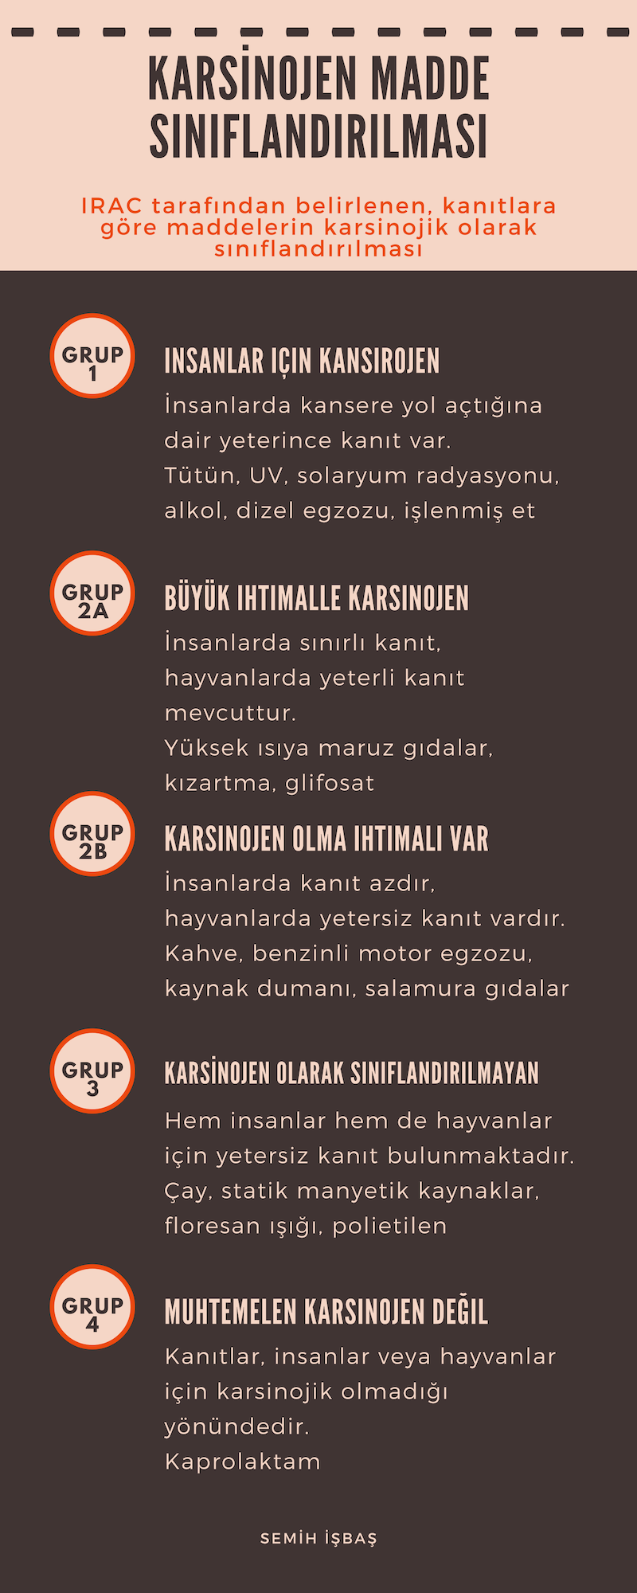

Slide 21
Kaynakça
[1]. Kalra, E., 2003, Nutraceutical - Definition and Introduction, AAPS PharmSciTech, 5 (3).
[2]. Editorial, 2010, Functional foods, European Journal of Clinical Nutrition, 64, 657–659.
[3]. Chauhan, B., Kumar, G., Kalam, N., Ansari, S., 2013, Current concepts and prospects of herbal nutraceutical: A review, Journal of Advanced Pharmaceutical Technology & Research, 4 (1), 4–8.
[4]. Bagchi, D., 2014, Nutraceuticals, Nutritional Therapy, Phytonutrients, and Phytotherapy for Improvement of Human Health: A Perspective on Plant Biotechnology Application, Elsevier, ISBN: 978-0-12-405870-5.
[5]. Ferreria, Isabel, Morales, P., Barros, L., 2017, Wild Plants, Mushrooms and Nuts: Functional Food Properties and Applications, John Wiley & Sons, Ltd., ISBN 9781118944639 (pdf).
[6]. ScienceNordic - We buy healthier food than in previous generations - 2012-03-30
[7]. Cencic, A., Chingwaru, W., 2010, The Role of Functional Foods, Nutraceuticals, and Food Supplements in Intestinal Health, Nutrients, 2, 611-625.

Slide 22
Kaynakça
[8]. Greenfield, H., Southgate, D. A. T., 2003, Food composition data, FAO Publishing Management Service, Rome, ISBN: 92-5 -104949-1.
[9]. EFSA (European Food Safety Authority), 2017, Dietary reference values for nutrients: Summary report, EFSA supporting publication 2017:e15121. 92 pp. doi:10.2903/sp.efsa.2017.e15121
[10]. Mann, J., Cummings, J. H., Englyst, H. N., Key, T., Liu, S., Riccardi, G., Summerbell, C., Uauy, R., van Dam R. M., Venn, B., Vorster H. H., Wiseman, M., 2007, FAO/WHO Scientific Update on carbohydrates in human nutrition: conclusions, European Journal of Clinical Nutrition, 61, 132-137.

Slide 23
Teşekkürler

